Slide 1
PTÁCI ŠPLHAVCI
Registrační číslo projektu: CZ.1.07/1.1.38/02.0025
Název projektu: Modernizace výuky na ZŠ Slušovice, Fryšták, Kašava a Velehrad
Tento projekt je spolufinancován z Evropského sociálního fondu a státního rozpočtu České republiky.
Př_122_Obratlovci_Ptáci šplhavci
Autor: Mgr. Hana Krajčová
Škola: Základní škola Fryšták, okres Zlín

Slide 2
Anotace:
Tento digitální učební materiál je určen pro předmět přírodopis, 7.ročník.
Je zaměřen na opakování znaků a zástupců skupiny šplhavých ptáků,
jeho součástí je procvičení učiva formou testových otázek.
Materiál vznikal ze zápisů autorky, která vycházela z učebnice: Černík,V.,
Hamerská, M., Martinec, Z., Vaněk, J. Přírodopis 7: Zoologie a botanika
pro základní školy. 1. vyd. Praha: SPN, 2008, ISBN 978-807-2353-873

Slide 3
Znaky:
přizpůsobeni ke šplhání:
šplhavé končetiny = 2 prsty dopředu, 2 prsty dozadu
dlouhý ostrý zobák – dlabání dřeva
jazyk se zpětnými háčky – vytahování larev
silný ocas – opora při šplhání (a tlumení nárazů zobákem)
pohlavní dimorfismus: samci se mírně liší od samic
hnízdo vydlabávají v dutinách stromů, krmiví
význam: ochrana stromů před dřevokaznými škůdci

Slide 4
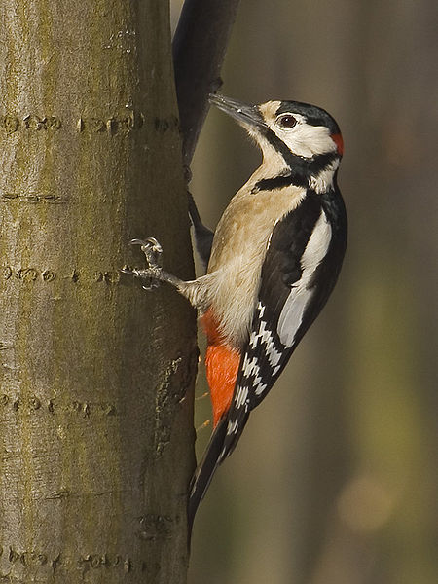
Strakapoud velký
ZOBÁK K DLABÁNÍ DŘEVA
ŠPLHAVÉ KONČETINY
OCAS JAKO OPORA
1

Slide 5
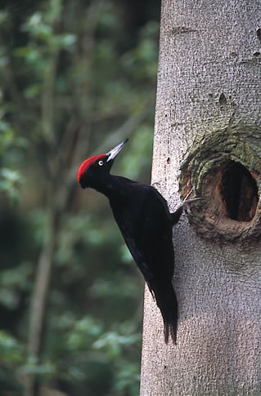
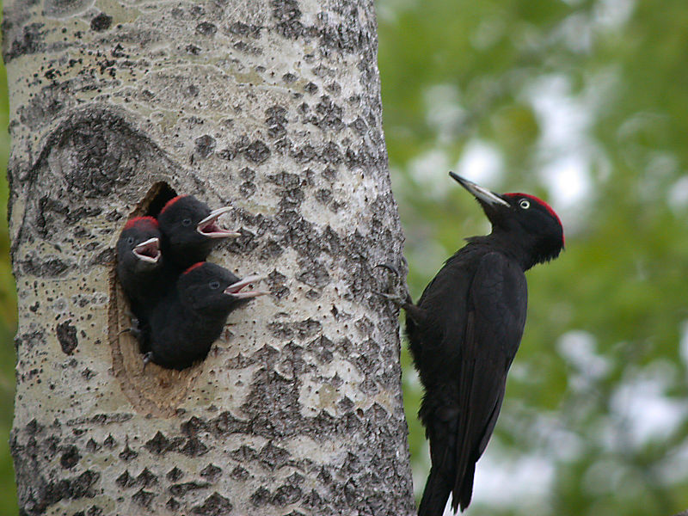
Datel černý
3
2

Slide 6
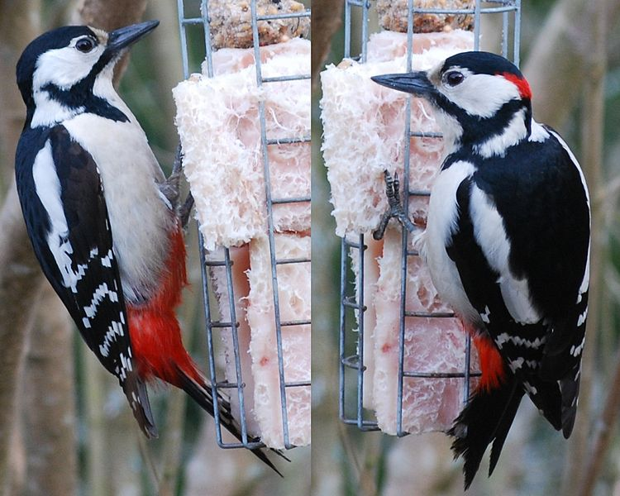
Strakapoud velký
samice samec
5
4

Slide 7
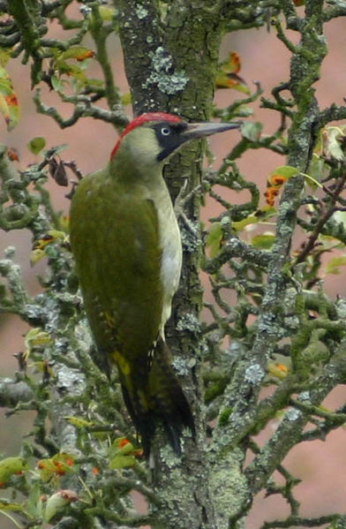
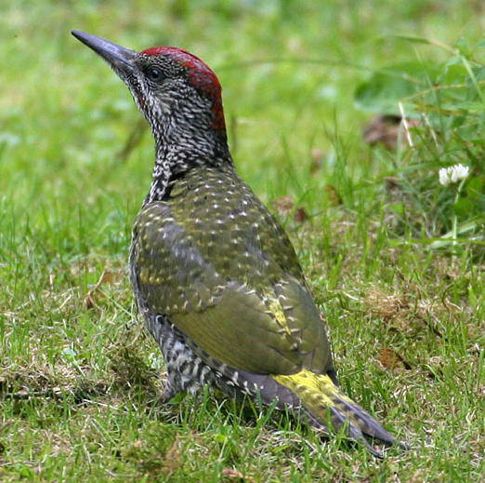
Žluna zelená
7
mladý pták
6

Slide 8
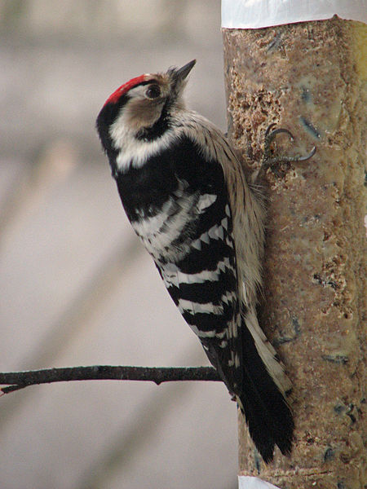
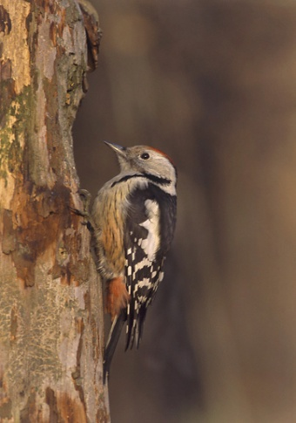
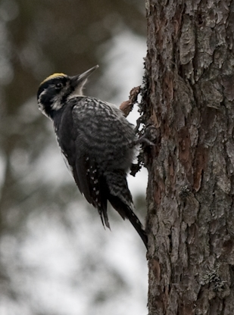
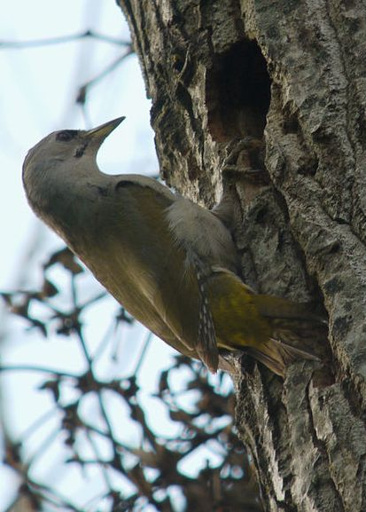
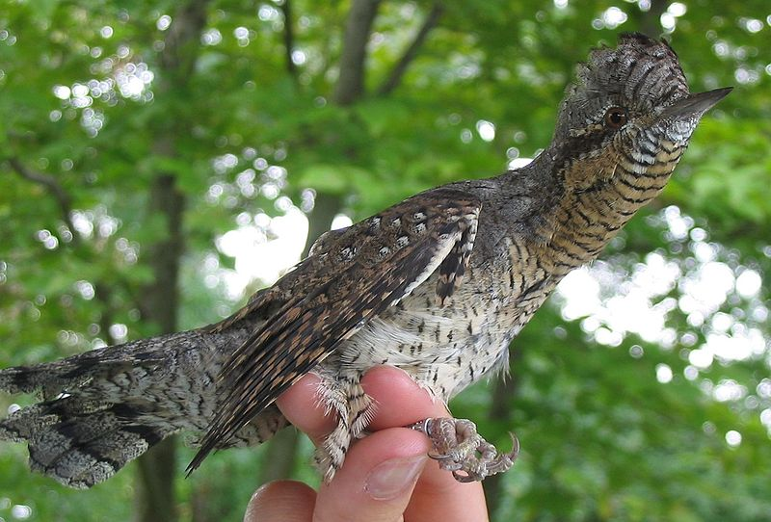
Ostatní šplhavci v ČR
Strakapoud malý
Strakapoud prostřední
Datlík tříprstý
8
9
Žluna šedá
Krutihlav obecný
10
12
11

Slide 9
Šplhavci mají na končetinách :
vpředu 2 prsty, vzadu 1 prst
vpředu 2 prsty, vzadu 2 prsty
vpředu 3 prsty, vzadu 1 prst

Slide 10
Pohlavní dvoutvárnost u šplhavců:
samci se vůbec neliší od samic
samice bývají větší a pestřejší
samci bývají mírně výraznější

Slide 11
Při rozmnožování:
staví hnízda na zemi, nekrmiví
nestaví hnízda, ani nekrmí mláďata
staví hnízda v dutinách stromů, krmiví

Slide 12
Strakapoud velký má:
ostrý zobák a jazyk s háčky
tupý zobák a jazyk bez háčků
zobák s vroubky a zakrnělý jazyk

Slide 13
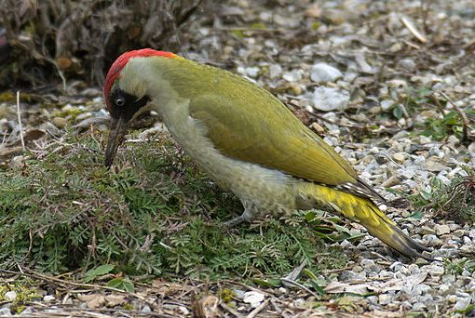
13
Toto je: a) strakapoud malý
b) žluna zelená
c) žluna šedá

Slide 14
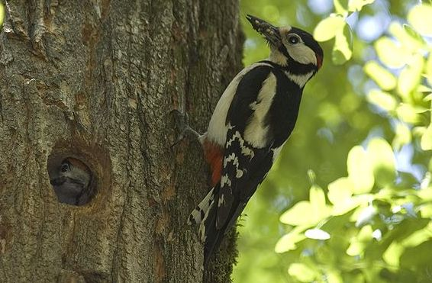
14
Toto je: a) strakapoud velký
b) strakapoud malý
c) krutihlav obecný

Slide 15
Výborně!

Slide 16
Zdroje použité dne 12. 6. 2013:
DendrocoposMajor.jpg. In: Wikipedia: the free encyclopedia [online]. San Francisco (CA): Wikimedia Foundation, 2001-, 19. 5. 2010, 13:23 [cit. 2013-06-12]. Dostupné z: http://cs.wikipedia.org/wiki/Soubor:DendrocoposMajor.jpg
Schwarzspecht.jpg. In: Wikipedia: the free encyclopedia [online]. San Francisco (CA): Wikimedia Foundation, 2001-, 7. 2. 2006, 08:18 [cit. 2013-06-12]. Dostupné z: http://cs.wikipedia.org/wiki/Soubor:Schwarzspecht.jpg
BlackWoods.jpg. In: Wikipedia: the free encyclopedia [online]. San Francisco (CA): Wikimedia Foundation, 2001-, 15:22, 11 July 2012 [cit. 2013-06-12]. Dostupné z: http://commons.wikimedia.org/wiki/File:BlackWoods.jpg
DendrocoposMajor.jpg. In: Wikipedia: the free encyclopedia [online]. San Francisco (CA): Wikimedia Foundation, 2001-, 19. 5. 2010, 13:23 [cit. 2013-06-12]. Dostupné z: http://cs.wikipedia.org/wiki/Soubor:DendrocoposMajor.jpg
Dendrocopos major, female and male.jpg. In: Wikipedia: the free encyclopedia [online]. San Francisco (CA): Wikimedia Foundation, 2001-, 15. 4. 2009, 09:46 [cit. 2013-06-12]. Dostupné z: http://cs.wikipedia.org/wiki/Soubor:Dendrocopos_major,_female_and_male.jpg
Grünspecht Picus viridis.jpg. In: Wikipedia: the free encyclopedia [online]. San Francisco (CA): Wikimedia Foundation, 2001-, 2. 6. 2005, 19:55 [cit. 2013-06-12]. Dostupné z: http://cs.wikipedia.org/wiki/Soubor:Gr%C3%BCnspecht_Picus_viridis.jpg

Slide 17
Picus viridis juv(ThKraft).jpg. In: Wikipedia: the free encyclopedia [online]. San Francisco (CA): Wikimedia Foundation, 2001-, 5. 10. 2011, 08:36 [cit. 2013-06-12]. Dostupné z: http://cs.wikipedia.org/wiki/Soubor:Picus_viridis_juv(ThKraft).jpg
Dendrocopos minor 291108.jpg. In: Wikipedia: the free encyclopedia [online]. San Francisco (CA): Wikimedia Foundation, 2001-, 7. 12. 2008, 12:53 [cit. 2013-06-12]. Dostupné z: http://cs.wikipedia.org/wiki/Soubor:Dendrocopos_minor_291108.jpg
Dendrocopos medius 2 (Marek Szczepanek).jpg. In: Wikipedia: the free encyclopedia [online]. San Francisco (CA): Wikimedia Foundation, 2001-, 18. 2. 2011, 10:48 [cit. 2013-06-12]. Dostupné z: http://cs.wikipedia.org/wiki/Soubor:Dendrocopos_medius_2_(Marek_Szczepanek).jpg
Three-toed Woodpecker 2 (Karin Baptist).jpg. In: Wikipedia: the free encyclopedia [online]. San Francisco (CA): Wikimedia Foundation, 2001-, 22. 12. 2011, 08:32 [cit. 2013-06-12]. Dostupné z: http://cs.wikipedia.org/wiki/Soubor:Three-toed_Woodpecker_2_(Karin_Baptist).jpg
Grey-headed Woodpecker, Białowieża, Poland.jpg. In: Wikipedia: the free encyclopedia [online]. San Francisco (CA): Wikimedia Foundation, 2001-, 27. 5. 2011, 04:01 [cit. 2013-06-12]. Dostupné z: http://commons.wikimedia.org/wiki/File:Grey-headed_Woodpecker,_Bia%C5%82owie%C5%BCa,_Poland.jpg?uselang=cs
Jinxtorquilla.jpg. In: Wikipedia: the free encyclopedia [online]. San Francisco (CA): Wikimedia Foundation, 2001-, 27. 6. 2006, 17:38 [cit. 2013-06-12]. Dostupné z: http://cs.wikipedia.org/wiki/Soubor:Jinxtorquilla.jpg
Grünspecht Picus viridis Weibchen-006.jpg. In: Wikipedia: the free encyclopedia [online]. San Francisco (CA): Wikimedia Foundation, 2001-, 8. 3. 2011, 09:45 [cit. 2013-06-12]. Dostupné z: http://commons.wikimedia.org/wiki/File:Gr%C3%BCnspecht_Picus_viridis_Weibchen-006.jpg?uselang=cs
Dendrocopos major Legnago 7119.jpg. In: Wikipedia: the free encyclopedia [online]. San Francisco (CA): Wikimedia Foundation, 2001-, 24. 5. 2008, 07:31 [cit. 2013-06-12]. Dostupné z: http://cs.wikipedia.org/wiki/Soubor:Dendrocopos_major_Legnago_7119.jpg

